Slide 1
Моделирование угроз для искусственного интеллекта
Артём Семенов
Дмитрий Сивков
руководитель направления безопасности GenAI, Сбер
главный эксперт безопасности GenAI, Сбер
24 мая 2025 г.

Slide 2



Артём Семенов
Дмитрий Сивков
руководитель направления безопасности GenAI, Сбер
главный эксперт безопасности GenAI, Сбер
эксперт в области практической безопасности, исследует угрозы связанные с ML/GenAI
облает практическим опытом тестирования GenAI моделей и ИИ-агентов

Slide 3


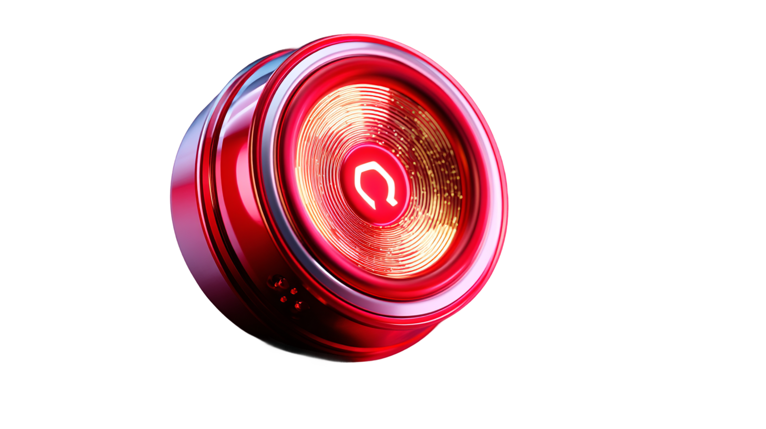
Какую задачу преследуем в рамках воркшопа?
Проверить
Показать
как проявляются угрозы в GenAI, а также как можно описать их в процессе моделирования угроз
какие есть угрозы в GenAI, ИИ-агентах и процессах разработки моделей, применимость классических подходов КБ к ландшафту GenAI
Рассказать
о подходах и методиках для моделирования угроз кибербезопасности ИИ

Slide 4



01
Показать
Демонстрация применимости подхода КБ

Slide 5

Генеративный ИИ под защитой КБ
00
Почему классические подходы работают и здесь?
1
Данные для обучения
являются основными элементами для защиты
2
Компоненты модели
не новый тип критического ресурса
Название раздела
3
Эксплуатация инференса
Подзаголовок (удалить если не надо)
контроль входных и выходных данных

Slide 6

Особенности генеративного ИИ определяют подходы к КБ
Обучение на больших датасетах
Качество и безопасность модели напрямую зависят от данных, на которых она обучалась.
Эти датасеты могут быть неполными, предвзятыми или даже быть целенаправленно отравлены злоумышленниками.
Из этого появляется риск влияния на весь жизненный цикл модели.

Slide 7


Особенности генеративного ИИ определяют подходы к КБ
Обучение на больших датасетах
Качество и безопасность модели напрямую зависят от данных, на которых она обучалась.
Эти датасеты могут быть неполными, предвзятыми или даже быть целенаправленно отравлены злоумышленниками.
Из этого появляется риск влияния на весь жизненный цикл модели.
Регулярное дообучение
Обновление модели не всегда означает повышение её защищённости.
Промпт инъекции от которых была реализована защита, могут вновь стать актуальными, особенно если в ходе дообучения изменилось выравнивание.

Slide 8



Особенности генеративного ИИ определяют подходы к КБ
Мультимодальность
Основной способ взаимодействия с LLM — текст, но современные модели обрабатывают и другие виды данных: изображения, аудио, видео.
Злоумышленники могут использовать вредоносные промпты, картинки или звуковые файлы, чтобы нарушить работу модели, вызвать утечку информации или выполнение нежелательных команд.
Обучение на больших датасетах
Качество и безопасность модели напрямую зависят от данных, на которых она обучалась.
Эти датасеты могут быть неполными, предвзятыми или даже быть целенаправленно отравлены злоумышленниками.
Из этого появляется риск влияния на весь жизненный цикл модели.
Регулярное дообучение
Обновление модели не всегда означает повышение её защищённости.
Промпт инъекции от которых была реализована защита, могут вновь стать актуальными, особенно если в ходе дообучения изменилось выравнивание.
Недетерминированный ввод
При взаимодействии с моделью входные данные могут быть вариативными или намеренно искажёнными.
Такой ввод усложняет предсказуемость реакции модели и увеличивает вероятность ошибок, манипуляций или нежелательных действий.

Slide 9
Расширенные возможности ИИ
Мультимодальность
Основной способ взаимодействия с LLM — текст, но современные модели обрабатывают и другие виды данных: изображения, аудио, видео.
Злоумышленники могут использовать вредоносные промпты, картинки или звуковые файлы, чтобы нарушить работу модели, вызвать утечку информации или выполнение нежелательных команд.

Slide 10


Расширенные возможности ИИ
Мультимодальность
Основной способ взаимодействия с LLM — текст, но современные модели обрабатывают и другие виды данных: изображения, аудио, видео.
Злоумышленники могут использовать вредоносные промпты, картинки или звуковые файлы, чтобы нарушить работу модели, вызвать утечку информации или выполнение нежелательных команд.
Retrieval-Augmented Generation (RAG)
RAG дополняет генеративные модели внешними данными, повышая точность и актуальность ответов.
Но с внедрением RAG появляется зависимость от качества источников данных.
Так как злоумышленники могут поставлять вредоносные данные в источники информации, которые использует RAG.

Slide 11
А также
ИИ-агенты – новый этап развития ландшафта генеративного ИИ
Агентность и доступ к инструментам
ИИ-агенты не только генерируют текст, но и взаимодействуют друг с другом, с внешними системами через API, выполняют код и ищут данные в интернете.
При компрометации такой агент превращается в мощный инструмент для совершения атак.

Slide 12

Особенности генеративного ИИ определяют подходы к КБ
Все ключевые особенности генеративного ИИ, включая недетерменированность, регулярное дообучение, агентность и зависимость от данных, могут быть защищены с развитием стандартных подходов к КБ

Slide 13
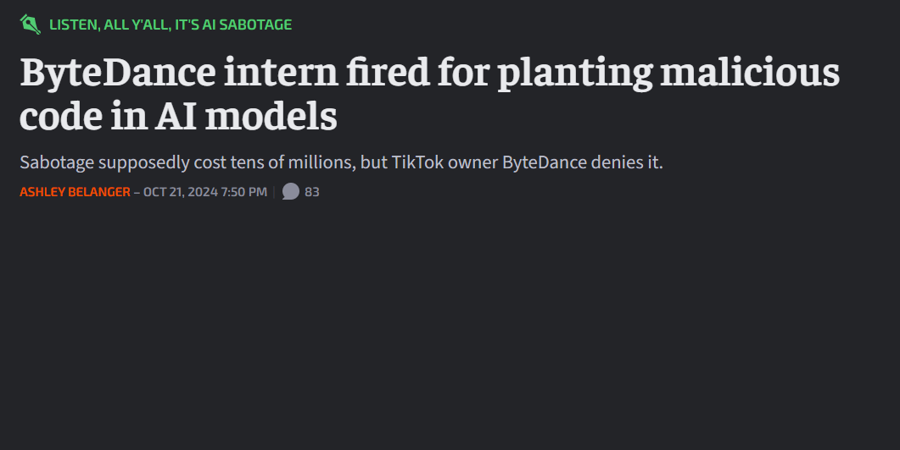

ByteDance
Инцидент с внутренним нарушителем привёл к финансовым потерям в размере 10 миллионов долларов и внутреннему расследованию в ByteDance
Нарушитель модифицировал сериализованные компоненты у моделей.
Это привело к тому что процесс разработки моделей был остановлен
https://arstechnica.com/tech-policy/2024/10/bytedance-intern-fired-for-planting-malicious-code-in-ai-models/

Slide 14

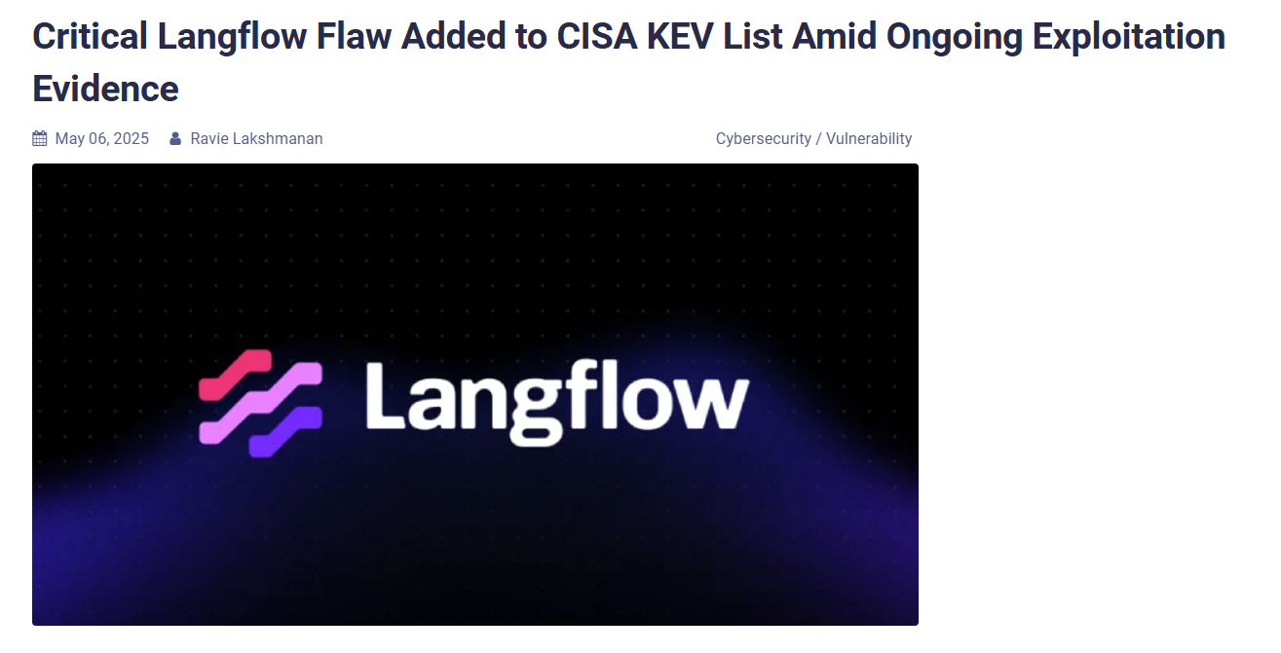
Langflow
Уязвимость в low-code инструменте для создания ИИ-приложений Langflow – CVE-2025-3248 c критичностью 9.8 была добавлена в каталог CISA Known Exploited Vulnerabilities
Известно что более 300 публичных серверов – подвержены данной уязвимости
Уязвимость позволяет реализовать удалённое выполнение кода на сервере
https://thehackernews.com/2025/05/critical-langflow-flaw-added-to-cisa.html

Slide 15
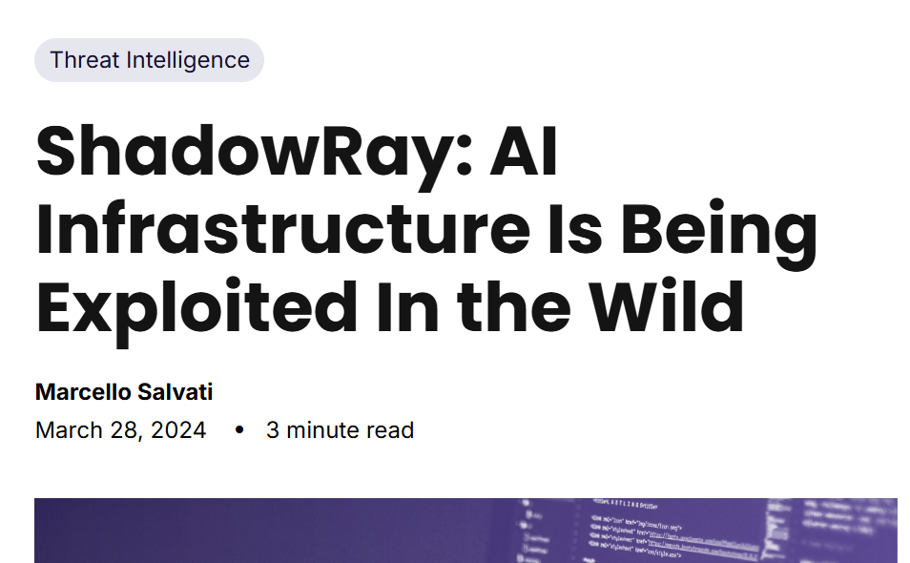
ShadowRay
Исследователи из Oligo Security раскрыли информацию о компании злоумышленников, массово эксплуатирующих раннее неизвестную уязвимость в фреймворке Ray
Данный фреймворк используется для управления кластерами с моделями машинного обучения
Уязвимость позволяет злоумышленнику удалённо выполнять код на сервере с фреймворком
https://protectai.com/threat-research/shadowray-ai-infrastructure-is-being-exploited-in-the-wild

Slide 16
02
Рассказать

Slide 17
Жизненный цикл модели и угрозы

Slide 18

Существующие подходы не покрывают все потребности
1
представляют слишком высокоуровневые угрозы, что снижает практическую применимость
разработанная Сбером модель угроз учитывает лучшие мировые практики документы OWASP, MITRE, NIST и др.
2
Покрывают только часть объектов или угроз ИИ
3
Продвигают использование своих программных решений для защиты
4
Не позволяют разделить зоны ответственности по митигации угроз

Slide 19


Особенности модели угроз кибербезопасности ИИ от Сбера
Охватывает более 70 различных угроз
1. Охватывает весь жизненный цикл ИИ-модели, от сбора данных до эксплуатации модели
2. Предлагает собственную классификацию угроз, включая атаки на данные, атаки на модели, атаки на инфраструктуру, приложения и агенты
3. Кроме ключевых угроз рассматривает угрозы нарушения этических норм
4. Предоставляет структурированный подход, который может быть адаптирован организациями

Slide 20
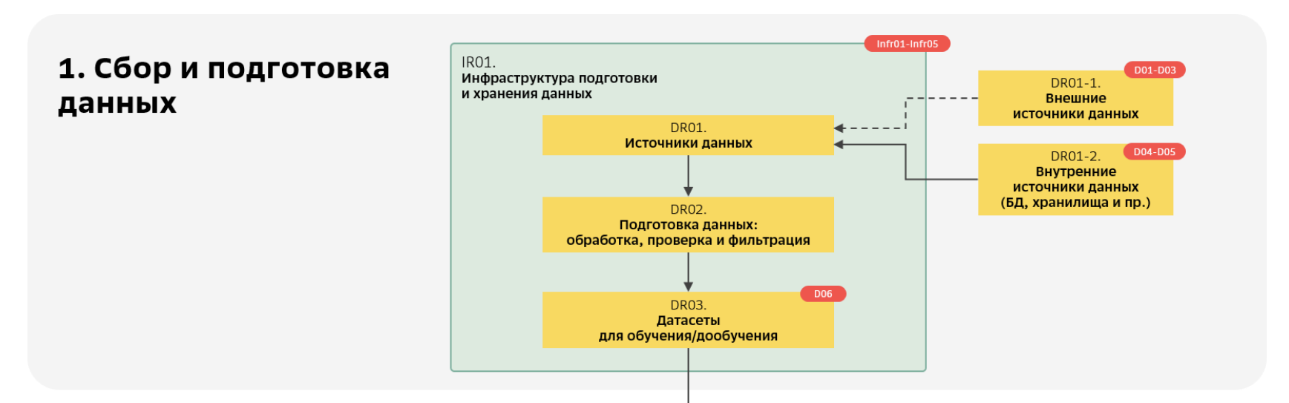

Модель угроз кибербезопасности GenAI (1/8)
Злоумышленник может намеренно заразить обучающие данные вредоносными примерами.
Это может привести к некорректной работе модели: нарушение предсказаний, бэкдоры, активируемые специфическими входными данными, или генерация опасного контента.
Идентификаторы в модели угроз:
D01, D02

Slide 21
Модель угроз кибербезопасности GenAI (2/8)
Если в обучающих данных есть ПДн, коммерческая тайна или другая конфиденцальная информация, модель может её запомнить и воспроизвести при соответствующем запросе.
Идентификаторы в модели угроз:
D03

Slide 22
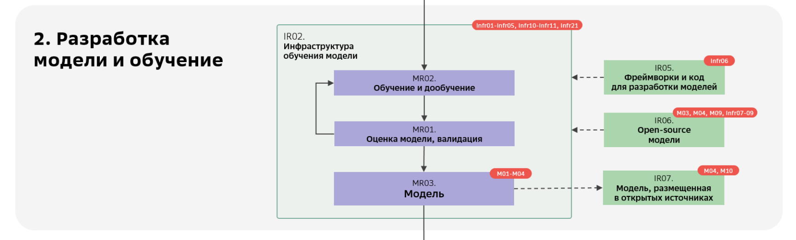
Модель угроз кибербезопасности GenAI (3/8)
Злоумышленник может попытаться вмешаться в сам процесс обучения, например, манипулируя гиперпараметрами, функцией потерь или алгоритмом оптимизации. Это может быть сделано через компрометацию среды обучения или используемых библиотек.
Идентификаторы в модели угроз:
INFR10

Slide 23
Модель угроз кибербезопасности GenAI (4/8)
На этапе дообучения можно реализовать отравление модели.
Модель обучается нормально работать на обычных данных, но реагировать специфическим (вредоносным) образом на данные, содержащие определенный триггер (например, редкое слово, глитчи, небольшой шум в изображении).
Идентификаторы в модели угроз:
INFR10

Slide 24
Модель угроз кибербезопасности GenAI (5/8)
Фреймворки (TensorFlow, PyTorch) и библиотеки (scikit-learn) могут содержать уязвимости, которые могут быть эксплуатированы для компрометации процесса обучения или самой модели.
Идентификаторы в модели угроз:
INFR06

Slide 25
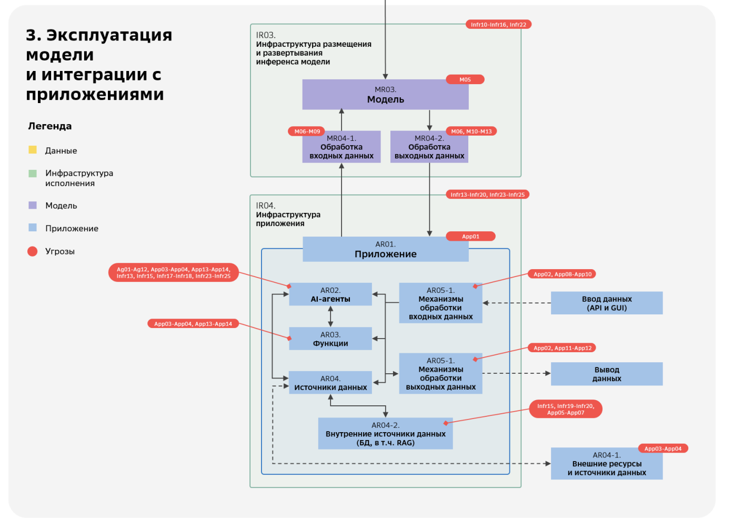
Модель угроз кибербезопасности GenAI (6/8)
Если модель предоставляется как сервис через API, то злоумышленник может реализовать многократную отправку запросов для получения информации о модели.
Идентификаторы в модели угроз:
M12

Slide 26
Модель угроз кибербезопасности GenAI (7/8)
Сама модель (ее веса, конфигурация) является ценным активом.
Если она хранится в незашифрованном виде или с недостаточными правами доступа, она может быть украдена или подменена.
Идентификаторы в модели угроз:
INFR11, INFR04

Slide 27
Модель угроз кибербезопасности GenAI (8/8)
Злоумышленник подает на вход модели специально сконструированные данные, которые заставляют ее выдать неверный или нежелательный результат, при этом для человека эти данные могут выглядеть нормально или содержать незначительные искажения.
Идентификаторы в модели угроз:
INFR11, INFR04

Slide 28
03
Показать
Практическая часть

Slide 29
Демо

Slide 30
А теперь поработаем в группах

Slide 31

Материалы для практической работы
1
Загрузите репозиторий, используя GIT
2
В .env измените ключи

Slide 32

Задача
1
В материалах для задачи есть реализованный MLOps пайплайн
Необходимо провести экспресс-анализ технологического стека, проанализировать в каком виде хранятся данные, посмотреть наличие персональной информации в данных и выбрать из модели угроз кибербезопасности соответствующие угрозы
2

Slide 33
Агенты и сценарии атак

Slide 34
Модель угроз кибербезопасности GenAI

Slide 35
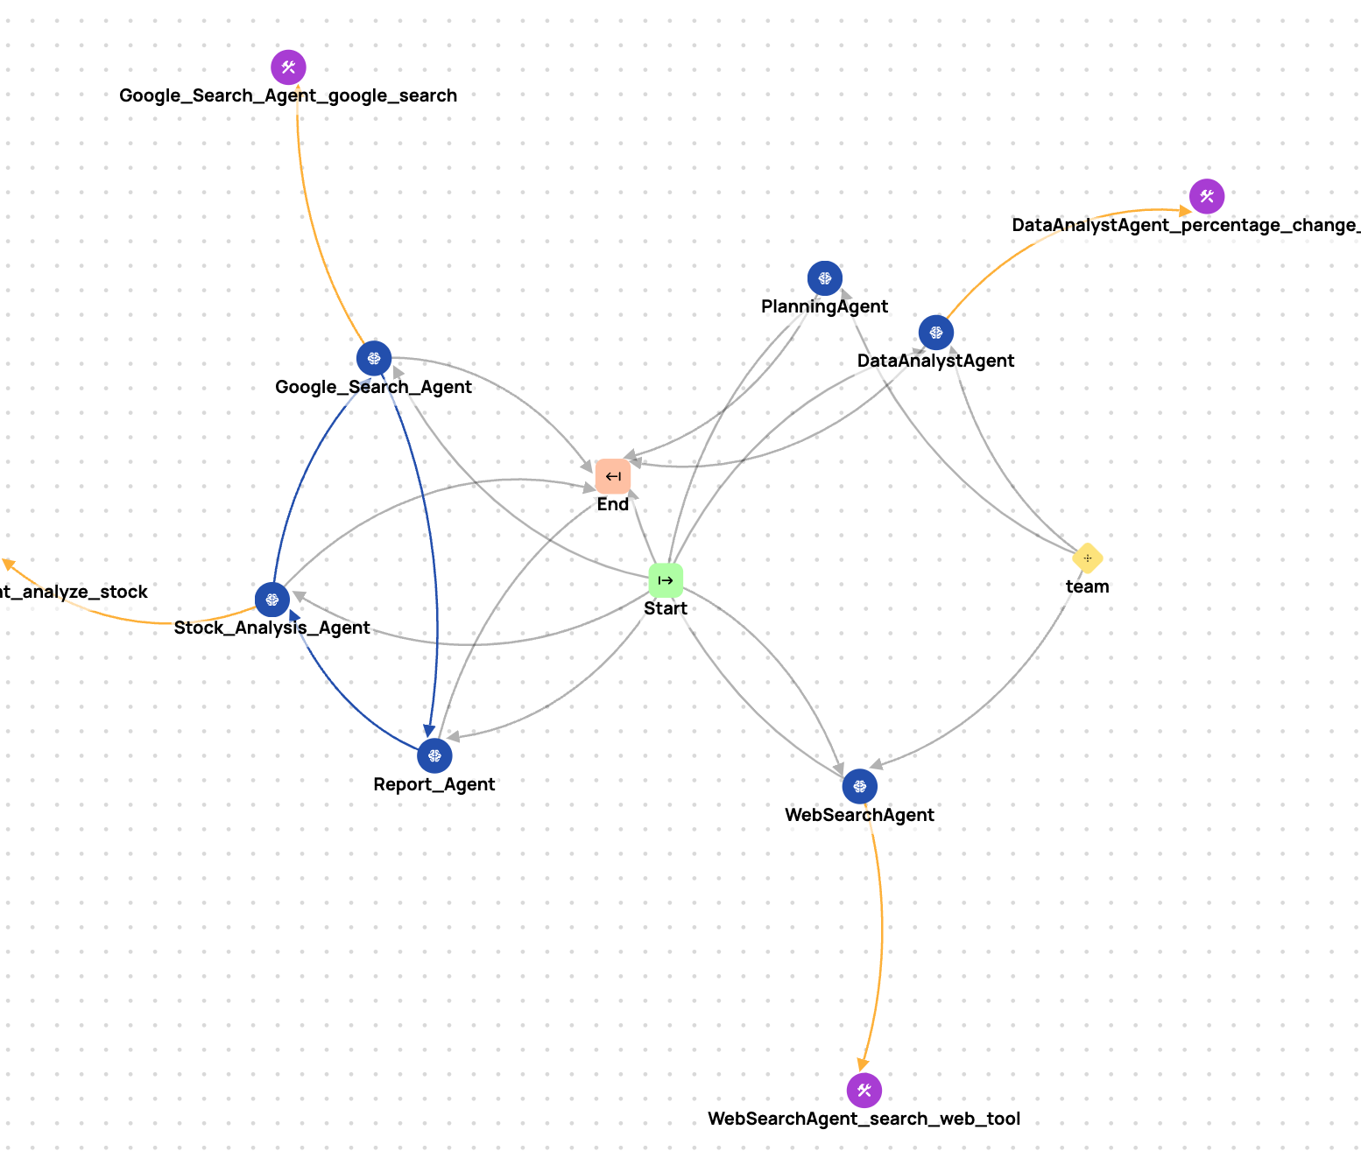

AgentWIZ
1
Идентификация атак
Инструмент позволяет визуализировать архитектуру мультиагентной системы и определить перечень уязвимостей, специфичных для агентов
2
Средства и методы
Инструмент моделирует угрозы, используя OWASP Agentic AI, MAESTRO и LLM top 10

Slide 36
Демо

Slide 37
Материалы для практической работы
1
Загрузите репозиторий, используя GIT
2
В .env измените ключи

Slide 38
Задача
1
Запустить инструмент для анализа агентов, провести анализ трех мультиагентных систем и описать угрозы в соответствии с моделью угроз кибербезопасности для ИИ

Slide 39
БезAIпасного дня! :)
Артём Семенов
руководитель направления безопасности GenAI, Сбер
Дмитрий Сивков
главный эксперт безопасности GenAI, Сбер
AIRedTeam@sberbank.ru

